Slide 1

项目评审中专家遴选方法的研究与实现
答辩人：吕绍仟
指导教师：孟凡荣
班级：信安10-3
学号：08103717

Slide 2

目录
1 背景和研究意义
2 国内外研究现状
3 算法简介
4 实验
5 专家遴选系统的实现
6 总结

Slide 3
1 背景和研究意义
科技正在飞速发展，科技成果需要鉴定。
公平合理的评议制度，可以调动研究人员的研究积极性，同时也有利于有限的研究资源的分配。
如果项目评审不够公开透明，就可能造成谬误流传，新的学术思想受到压制。
以下为意义
同行专家是科技成果鉴定的核心，能否选择出合适的专家影响评审结果的权威性与公正性。

Slide 4
2 国内外研究现状
(1) 国外研究现状
根据哲学概念本体(Ontology)进行关键词的匹配,而不是简单的字符串匹配，获得比较准确的评价专家匹配。这种方法能够实现，是依据对语义网的研究，但尚处于研究的初期。
对专家库中的专家进行综合的评价以及合适的选择，这种方法主的理论学基础和精确性不高。但可以快速的出结果。

Slide 5
2 国内外研究现状
(2) 国内研究现状
我国对于这类问题的研究还处于萌芽阶段，主要原因有两点
第一是因为这些方法的研究在国外也处于起步阶段，目前成功的案例比较少。
第二，这种系统需要大数据的专家遴选工作不适合我国目前的状况。

Slide 6
3 算法简介

Slide 7
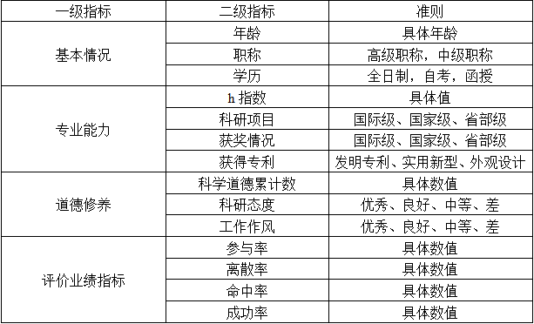
3 算法简介
3.1建立专家遴选指标体系

Slide 8
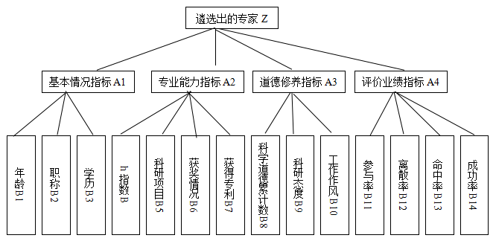
3 算法简介
2.建立专家遴选的层次结构模型

Slide 9
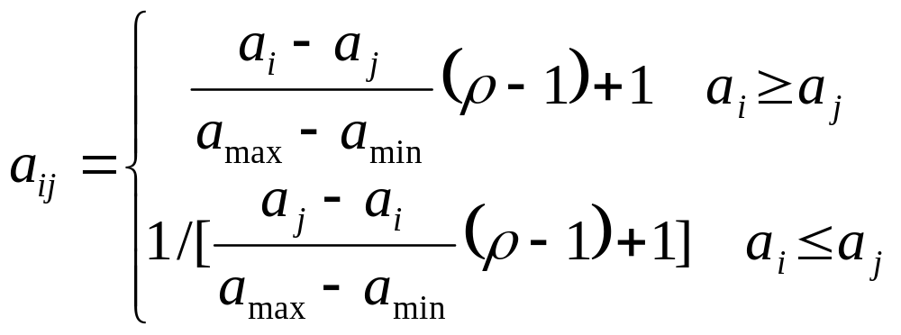
3 算法简介
3.利用层次分析法的基本原理计算指标权重

Slide 10
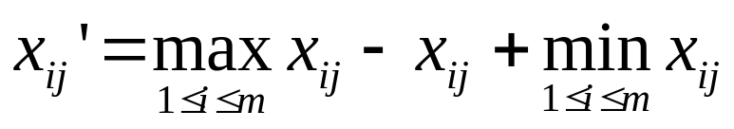
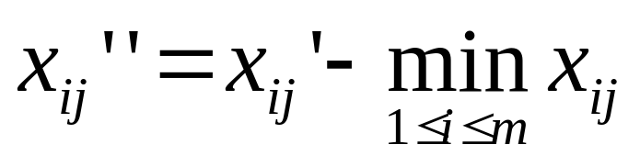
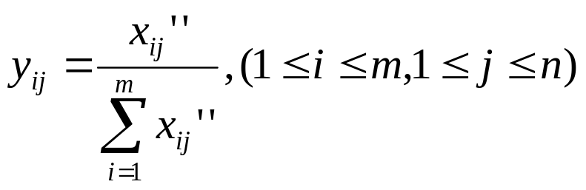
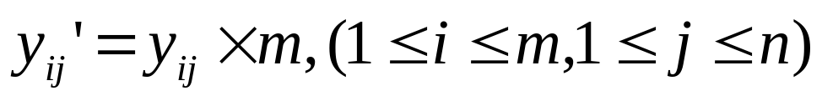
3 算法简介
4.对专家的指标值进行标准化和综合处理
(1)对于逆向指标：
(2)对于负值指标：
(3)常规归一化处理：
(4)标准值过小的处理：

Slide 11
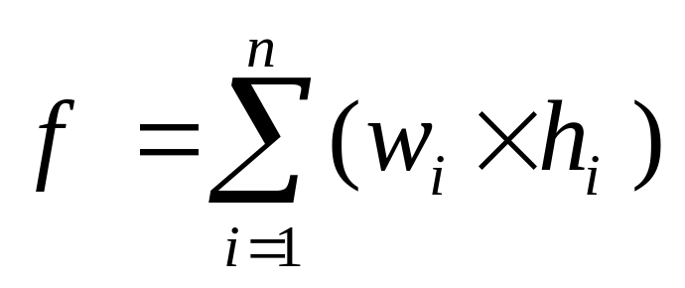
3 算法简介
5.根据综合评价值选择专家

Slide 12
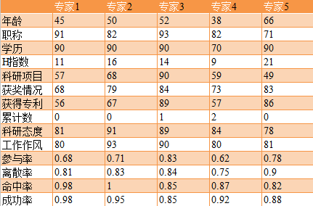
4 实验

Slide 13
4 实验
归一化法处理的综合评价值
优化归一法处理的综合评价值

Slide 14
5 专家遴选系统的实现

Slide 15
6 总结
本文为了解决科技成果管理平台中项目评审专家的遴选问题，首先分析了国内外对相关领域的研究现状，然后提出了一种基于层次分析法的专家遴选算法。并设计实验验证了该算法的有效性。在该算法的基础上实现了专家遴选系统。

Slide 16


